Slide 1
НЕЙРОУПРАВЛЕНИЕ
- раздел теории управления, активно развивающийся в последние годы в основном для управления сложными динамическими системами, связанный с решением задач управления с помощью аппарата нейронных сетей

Slide 2
ОБЛАСТЬ ПРИМЕНЕНИЯ НЕЙРОУПРАВЛЕНИЯ ДЛЯ РАЗЛИЧНЫХ СИСТЕМ

Slide 3
ДИНАМИЧЕСКИЕ СИСТЕМЫ
существенно нелинейные;
с переменными параметрами и структурой;
неформализуемые или сложноформализуемые
многомерные
распределенные

Slide 4
РАЗДЕЛЫ НЕЙРОУПРАВЛЕНИЯ
Нейроидентификация
Нейроуправление
Нейродиагностика

Slide 5
СРАВНЕНИЕ НЕЙРОУПРАВЛЕНИЯ С КЛАССИЧЕСКИМ УПРАВЛЕНИЕМ
 |  | Классические методы теории управления | Нейроуправление
1 | Глубина изучения физических процессов в объекте управления | Глубокая, и чем сложнее объект, тем глубже | Менее глубокая, в основном на уровне плана экспериментов по идентификации объекта управления
2 | Объем эксперимента по идентификации объекта | Эксперимент необходим для определения конкретных значений коэффициентов в системе нелинейных дифференциальных уравнений, описывающих объект управления и решаемых в реальном времени | Эксперимент необходим для нейросетевой идентификации объекта управления в реальном времени, т.е. для определения текущих значений коэффициентов нейронных сетей – идентификаторов объекта управления

Slide 6
СРАВНЕНИЕ НЕЙРОУПРАВЛЕНИЯ С КЛАССИЧЕСКИМ УПРАВЛЕНИЕМ
 |  | Классические методы теории управления | Нейроуправление
3 | Универсальность формального описания объекта управления | Формальное описание объекта управления в виде системы нелинейных дифференциальных уравнений, как правило, узкоспециализировано для данного объекта или для данного класса объектов | Формальное описание объекта управления в виде структуры нейронной сети являются в достаточной мере универсальными
4 | Оценка точности идентификации | Производится путем оценки точности решения систем нелинейных дифференциальных уравнений, описывающих объект управления | Производится путем оценки точности работы нейронной сети, идентифицирующей объект управления с управлением точностью путем изменения параметров и типов структуры нейронной сети

Slide 7
КЛАССИЧЕСКИЙ ПОДХОД К ИДЕНТИФИКАЦИИ ОБЪЕКТА

Slide 8
НЕЙРОСЕТЕВОЙ ПОДХОД К ИДЕНТИФИКАЦИИ ОБЪЕКТА

Slide 9
ОСНОВНЫЕ ПРИНЦИПИАЛЬНЫЕ ВОПРОСЫ НЕЙРОСЕТЕВОЙ ИДЕНТИФИКАЦИИ
формирование входного и выходного сигналов, сигнала указания учителя нейросетевой модели-идентификатора динамического объекта по тестовым входным и выходным сигналам или сигналам реального объекта в режиме эксплуатации;
формирование набора тестовых сигналов для машинного архива данных, предназначенных для обучения нейросетевого идентификатора динамического объекта;
выбор структуры нейросетевого идентификатора динамического объекта;

Slide 10
ОСНОВНЫЕ ПРИНЦИПИАЛЬНЫЕ ВОПРОСЫ НЕЙРОСЕТЕВОЙ ИДЕНТИФИКАЦИИ
определение сигнала ошибки и функционала оптимизации задачи при построении нейросетевого идентификатора динамического объекта;
формирование методики верификации нейросетевого алгоритма идентификации динамического объекта;
необходимость аппаратной поддержки процесса нейросетевой идентификации (например, для объектов с переменной структурой и переменными параметрами).

Slide 11
ИДЕНТИФИКАЦИЯ ДИНАМИЧЕСКИХ ОБЪЕКТОВ НЕЙРОННЫМИ СЕТЯМИ ПРЯМОГО РАСПРОСТРАНЕНИЯ

Slide 12
КЛАССИФИКАЦИЯ ТИПОВ И СТРУКТУР НЕЙРОУПРАВЛЕНИЯ
тип воздействия на объект (прямое или не прямое, т.е. нейроконтроллер управляет объектом непосредственно или опосредованно);
наличие или отсутствие эмулятора объекта;
степень косвенности управления (нейроконтроллер может управлять как самим объектом, так и параметрами другого контроллера).

Slide 13
Инверсное прямое нейроуправление

Slide 14
Инверсное непрямое нейроуправление
ПИД-регулятор: https://ru.wikipedia.org/wiki/ПИД-регулятор#/media/Файл:PID_en.svg

Slide 15
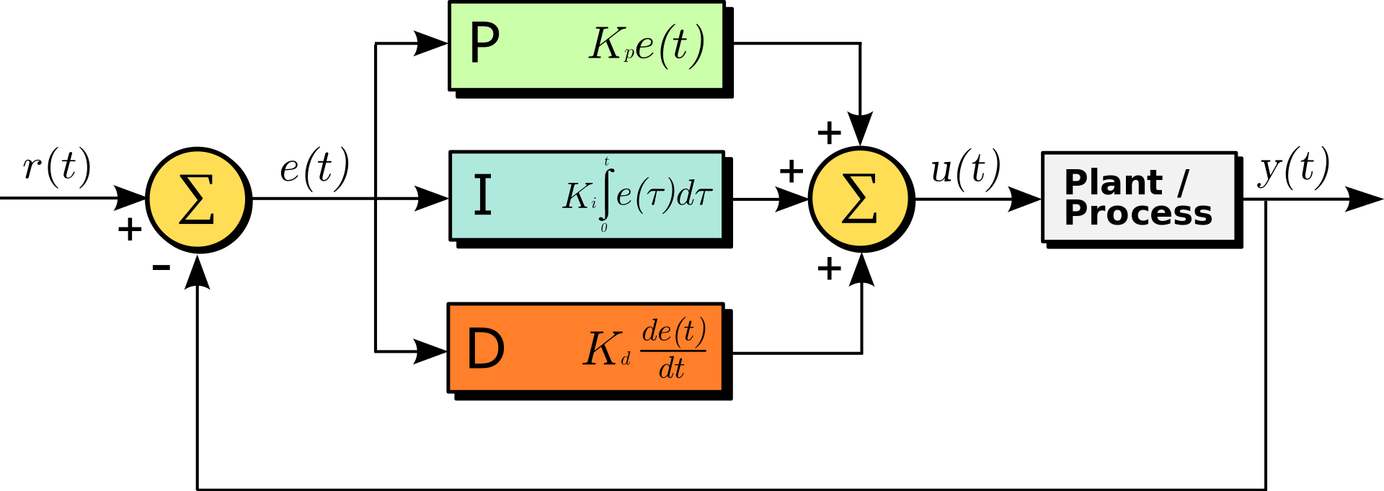
Инверсное непрямое нейроуправление
ПИД-регулятор: https://ru.wikipedia.org/wiki/ПИД-регулятор#/media/Файл:PID_en.svg

Slide 16
Прямое нейроуправление с прямым эмулятором

Slide 17
Непрямое нейроуправление с прямым эмулятором

Slide 18
Прямое нейроуправление с непрямым эмулятором

Slide 19
Непрямое нейроуправление с непрямым эмулятором

Slide 20
Косвенное нейроуправление без эмулятора

Slide 21
Косвенное нейроуправление с прямым эмулятором

Slide 22
Косвенное нейроуправление с непрямым эмулятором

Slide 23
КЛАССИФИКАЦИЯ ТИПОВ И СТРУКТУР НЕЙРОУПРАВЛЕНИЯ
Типы нейроуправления |  | Управление (НС1) |  |  | Идентификация (НС2)
 |  | Входные сигналы | Желаемые выходные сигналы | Выходные сигналы | Входной сигнал | Желаемый выходной | Выходной сигнал
Инверсное | 1. Прямое | Уставка r | Оптимальное управление | Вход объекта u | - | - | -
 | 2. Непрямое |  | Разница между выходом контроллера и оптимальным управлением | Добавка к управляющему сигналу контроллера

Slide 24
КЛАССИФИКАЦИЯ ТИПОВ И СТРУКТУР НЕЙРОУПРАВЛЕНИЯ
Типы нейроуправления |  | Управление (НС1) |  |  | Идентификация (НС2)
 |  | Входные сигналы | Желаемые выходные сигналы | Выходные сигналы | Входной сигнал | Желаемый выходной | Выходной сигнал
С прямым эмулятором | 3.Прямое | Уставка r; выход идентификатора | Оптимальное управление | Вход объекта u | Вход объекта u | Выход объекта y | Сигнал эмулятора
 | 4. Непрямое |  | Разница между выходом контроллера и оптимальным управлением | Добавка к управляющему сигналу контроллера

Slide 25
КЛАССИФИКАЦИЯ ТИПОВ И СТРУКТУР НЕЙРОУПРАВЛЕНИЯ
Типы нейроуправления |  | Управление (НС1) |  |  | Идентификация (НС2)
 |  | Входные сигналы | Желаемые выходные сигналы | Выходные сигналы | Входной сигнал | Желаемый выходной | Выходной сигнал
С непрямым эмулятором | 5. Прямое | Уставка r; сигнал суммы идентификатора и модели | Оптимальное управление | Вход объекта u | Вход объекта u | Разница между выходом объекта y и выходом модели | Добавка к выходу модели
 | 6. Непрямое |  | Разница между выходом контроллера и оптимальным управлением | Добавка к управляющему сигналу контроллера

Slide 26
КЛАССИФИКАЦИЯ ТИПОВ И СТРУКТУР НЕЙРОУПРАВЛЕНИЯ
Типы нейроуправления |  | Управление (НС1) |  |  | Идентификация (НС2)
 |  | Входные сигналы | Желаемые выходные сигналы | Выходные сигналы | Входной сигнал | Желаемый выходной | Выходной сигнал
Косвенное | 7. Без эмулятора | Уставка r; выход контроллера | Оптимальные значения параметров контроллера | Параметры контроллера | - | - | -
 | 8. С прямым эмулятором | Уставка r; выход контроллера; выход идентификатора |  |  | Вход объекта u | Выход объекта y | Сигнал эмулятора
 | 9. С непрямым эмулятором | Уставка r; выход контроллера; сигнал суммы идентификатора и модели |  |  | Вход объекта u | Разница между выходом объекта y и выходом модели | Добавка к выходу модели

Slide 27
КЛАССИФИКАЦИЯ ТИПОВ И СТРУКТУР НЕЙРОУПРАВЛЕНИЯ
Типы нейроуправления |  | Управление (НС1) |  |  | Идентификация (НС2)
 |  | Входные сигналы | Желаемые выходные сигналы | Выходные сигналы | Входной сигнал | Желаемый выходной | Выходной сигнал
10. Предиктивное (упреждающее)

Slide 28
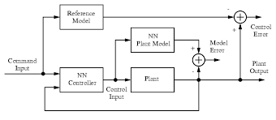
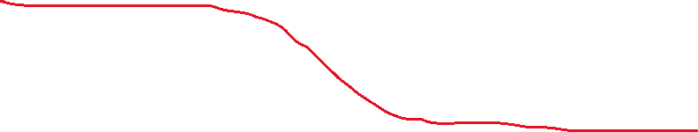
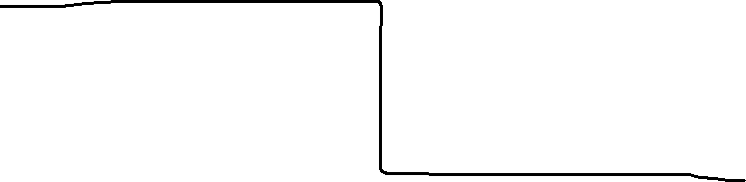
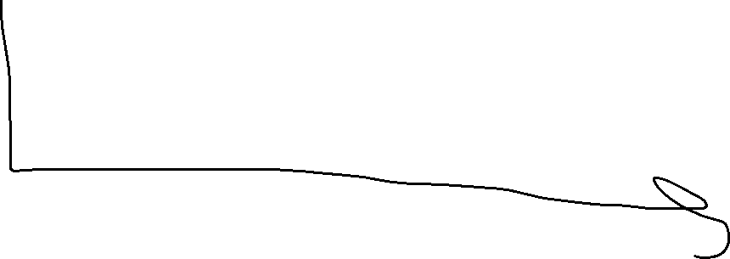
Model reference control

Slide 29
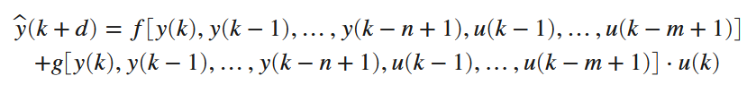
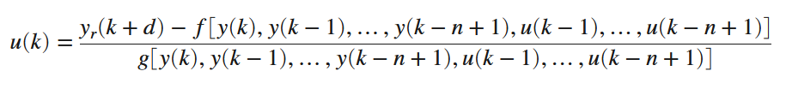
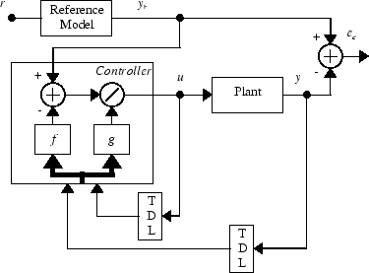
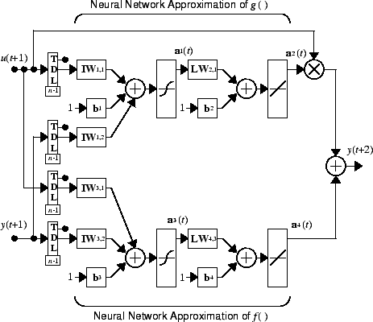
NARMA L2 контроллер
y=F+G*u
https://www.mathworks.com/help/deeplearning/ug/design-narma-l2-neural-controller-in-simulink.html

